Slide 1
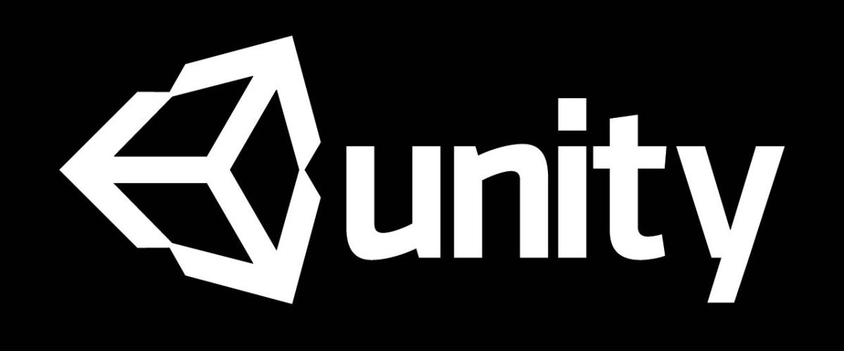
Unity 3D简介

Slide 2
一.Unity 3D是什么？
Unity3d 也称 Unity，是由 Unity Technologies 公司开发的一个让玩家创建诸如三维视频游戏、建筑可视化、实时三维动画等类型互动内容的多平台的综合型游戏开发工具。

Slide 3
二.Unity 3D 优势？
2.1 开发成本低
2.2 应用领域广
2.3 开发跨平台

Slide 4
2.1 开发成本低：
业界现有的商用游戏引擎和免费游戏引擎数不胜数，其中最具代表性的商用游戏引擎有 UnReal、CryENGINE、Havok Physics、Game Bryo、Source Engine 等，但是这些游戏引擎价格昂贵，使得游戏开发成本大大增加。而 Unity 公司提出了“大众游戏开发”（Democratizing Development）的口号，提供了任何人都可以轻松开发的优秀游戏引擎，使开发人员不再顾虑价格。

Slide 5
2.2 应用领域广：
2.2.1 ATM领域应用（汽车、运输、制造）
2.2.2 AEC领域应用（建筑、工程、施工）
2.2.3 游戏领域应用

Slide 6
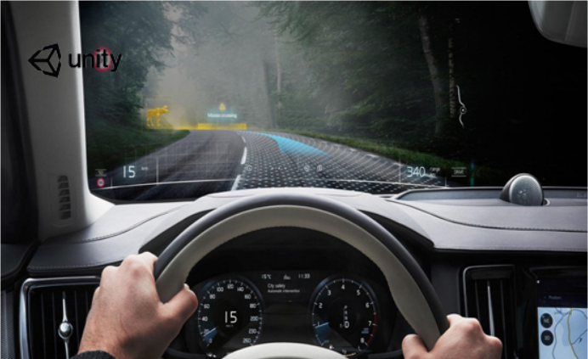
2.2.1 ATM领域应用
全世界所有VR和AR内容中60%均为Unity驱动 ^{[5]} 。Unity实时渲染技术可以被应用到汽车的设计、制造人员培训、制造流水线的实际操作、无人驾驶模拟训练、市场推广展示等各个环节

Slide 7
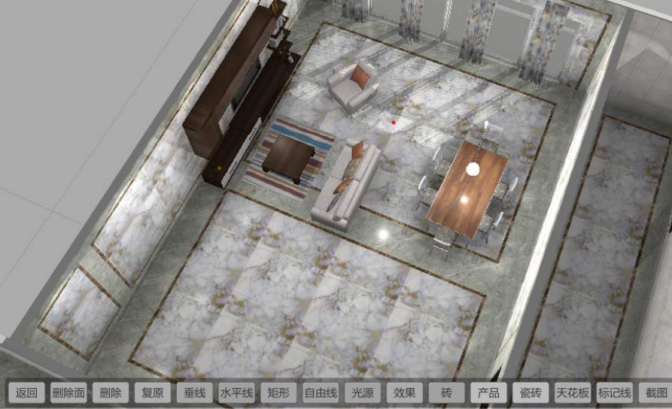
2.2.2 AEC领域应用（建筑、工程、施工）
对于整个 AEC 行业的设计师、工程师和开拓者来说，Unity 是通用的 用于打造可视化产品以及构建交互式和虚拟体验的实时 3D 平台。高清实时渲染配合VR，AR和MR设备，可以展示传统CG离线渲染无法提供的可互动内容。而且在研发阶段，实时渲染可以提供“可见即所得”，让开发者可以进行迭代。

Slide 8
2.2.3 游戏领域应用
Unity的客户包括包括动视暴雪 ^{[4]} ，EA，Ubisoft等国外大厂 ^{[3]} ，也包括腾讯 ^{[5]} ，网易 ^{[5]} ，巨人 ^{[5]} ，盛大，完美世界，西山居等国内知名大厂 ^{[4]} ，全球超过1900万的中小企业以及个人开发者。 ^{[4]} 全平台（包括Steam/PC/主机/手机）所有游戏中有一半都是基于Unity创作的 ^{[4]} ^{[6]} ，在在Apple应用商店和Google Play上排名最靠前的1000款游戏中，53%都是用Unity创作的。
基于Unity引擎创作的游戏包括：《原神》、《明日方舟》 、《精灵宝可梦GO》 、《使命召唤手游》《王者荣耀》 、《马里奥赛车》 、《炉石传说》
75%与AR/VR相关的内容为Unity引擎创建。 ^{[43-44]} 从2019年1月至今，中国所有新发行的手游有76%都使用了Unity开发 ^{[5]} ^{[42]} ，而且这个数据还在增长。

Slide 9
2.3 开发跨平台
Unity3D开发者可以通过不同的平台进行开发。应用制作完成后，无需任何修改即可直接一键发布到常用的主流平台上。
Unity 3D 游戏可发布的平台包括 PC、iOS、Android以及 Web 等。跨平台开发可以为游戏开发者节省大量时间。
以往游戏开发中，开发者要考虑平台之间的差异，比如操作方式、硬件条件等，这样会直接影响到开发进度，给开发者造成巨大的麻烦，Unity 3D 几乎为开发者完美地解决了这一难题，将大幅度减少移植过程中不必要的麻烦。

Slide 10
三.Unity特色
编辑器
Unity 3D 的用户界面具备视觉化编辑、详细的属性编辑器和动态游戏预览特性。Unity 3D 创新的可视化模式让游戏开发者能够轻松构建互动体验，当游戏运行时可以实时修改参数值，方便开发，为游戏开发节省大量时间。
资源导入
项目可以自动导入资源，并根据资源的改动自动更新。Unity 3D 支持几乎所有主流的三维格式，如 3ds Max、Maya、Blender 等，贴图材质自动转换为 U3D 格式，并能和大部分相关应用程序协调工作。
着色器
Unity 3D 着色器系统整合了易用性、灵活性、高性能。

Slide 11
物理特效
物理引擎是模拟牛顿力学模型的计算机程序，其中使用了质量、速度、摩擦力和空气阻力等变量。Unity 3D 内置 NVIDIA 的 PhysX 物理引擎，游戏开发者可以用高效、逼真、生动的方式复原和模拟真实世界中的物理效果，例如碰撞检测、弹簧效果、布料效果、重力效果等。
光影
Unity 3D 提供了具有柔和阴影以及高度完善的烘焙效果的光影渲染系统。

Slide 12
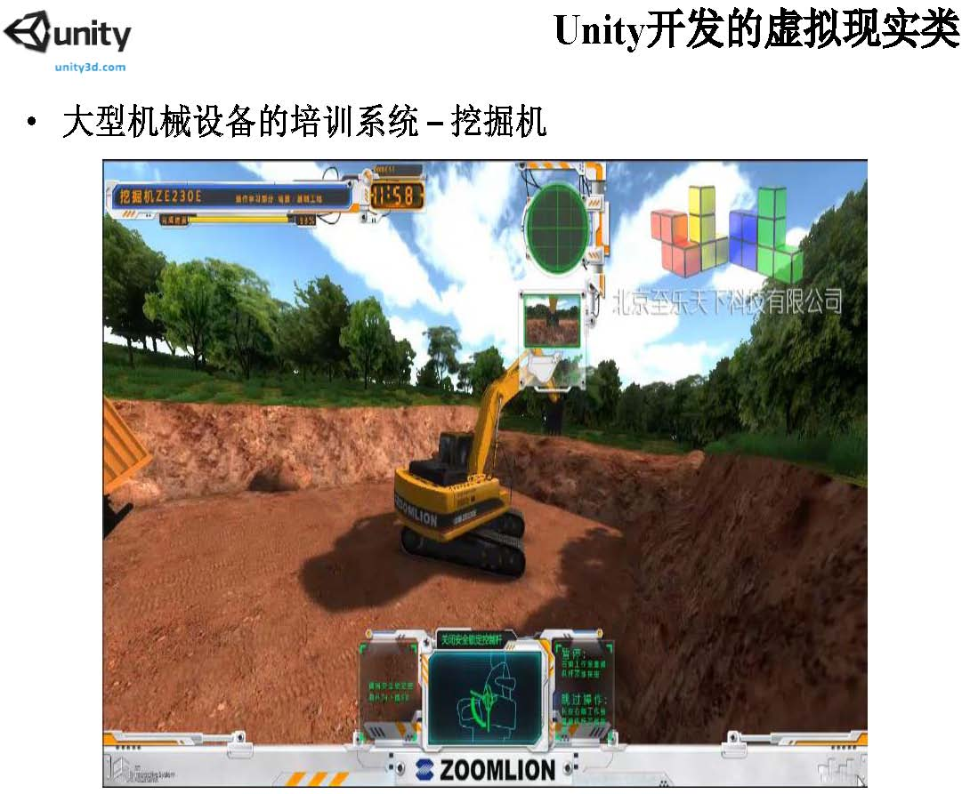

Slide 13
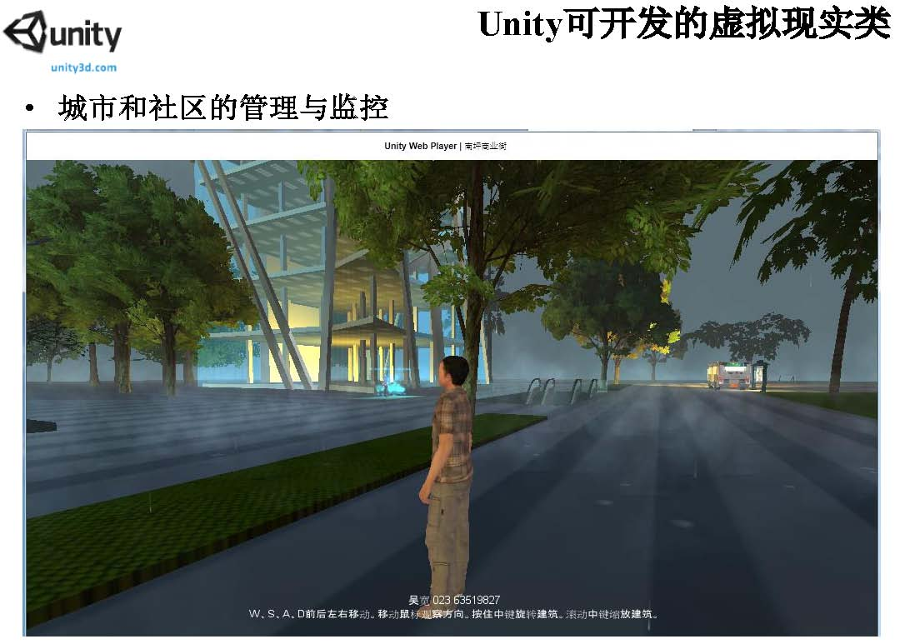

Slide 14
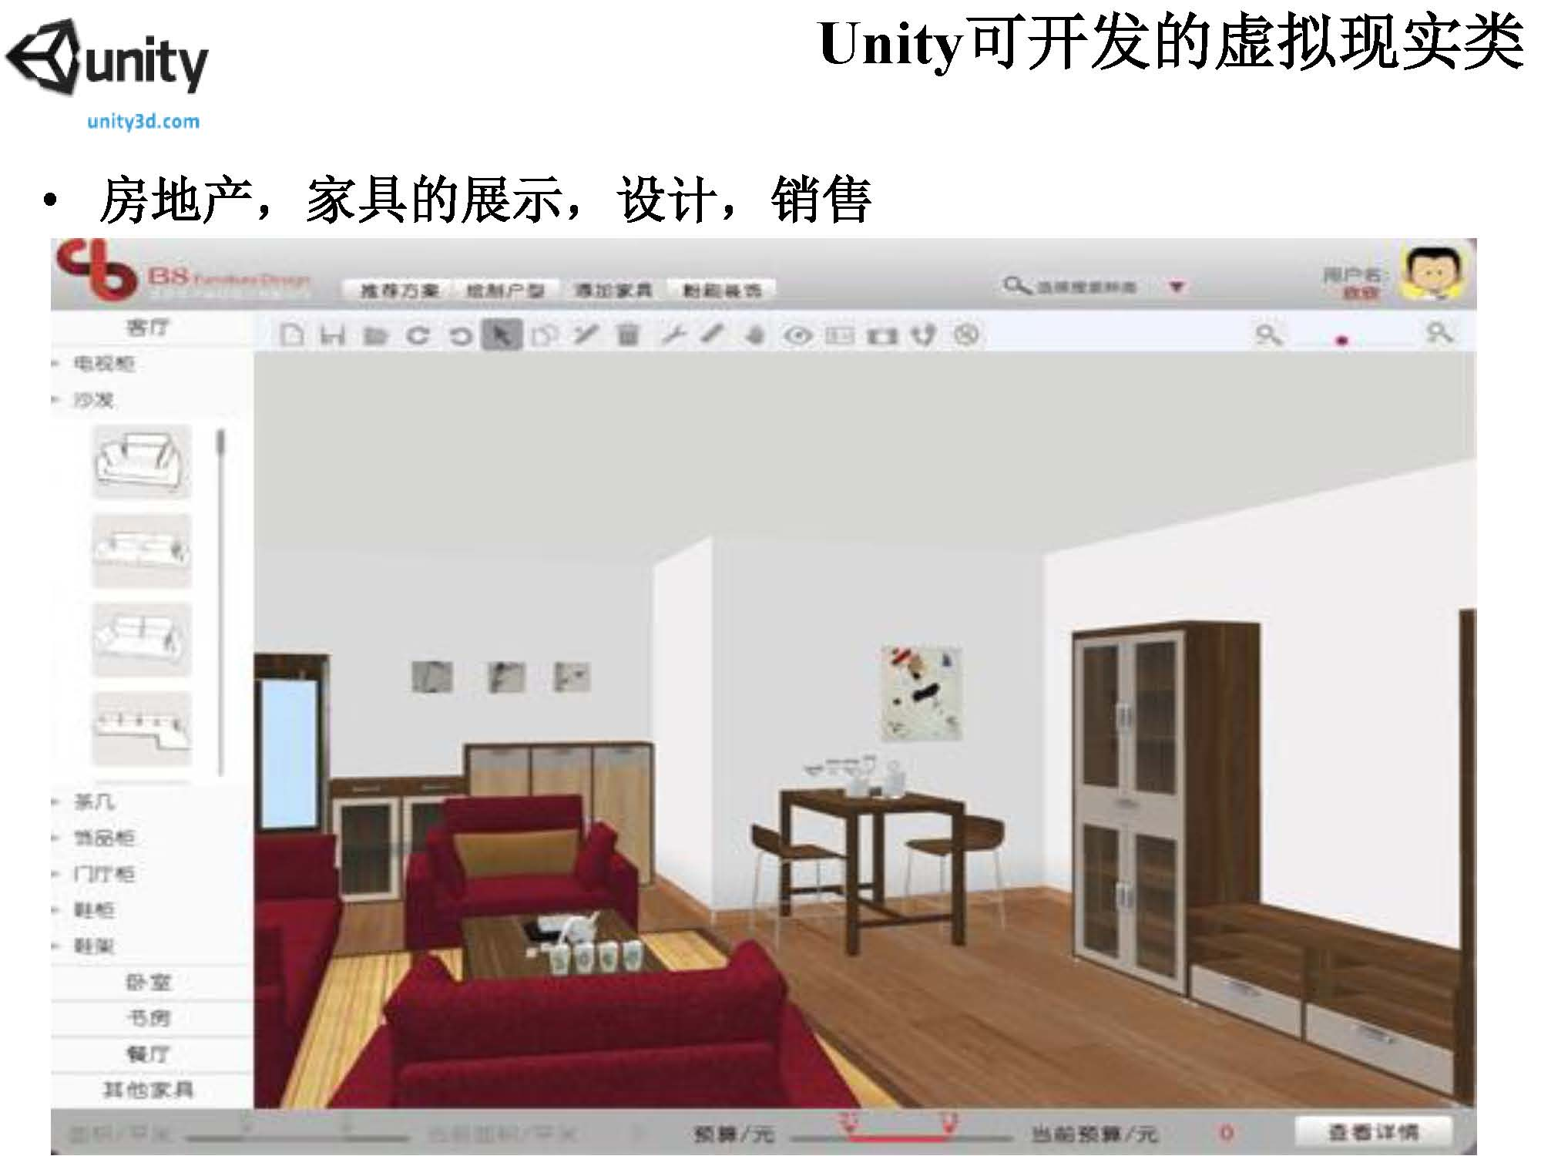

Slide 15
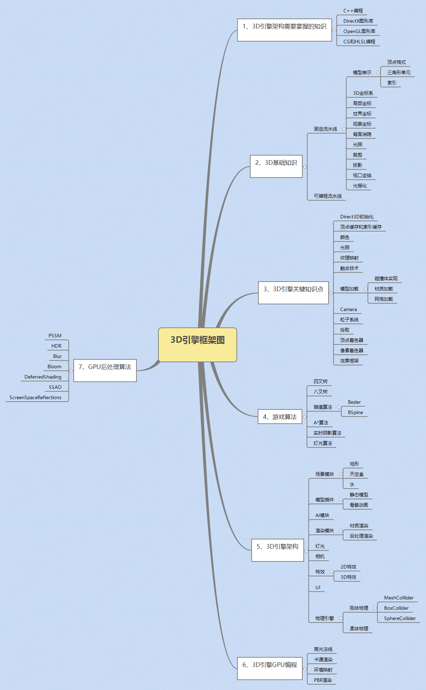

Slide 16
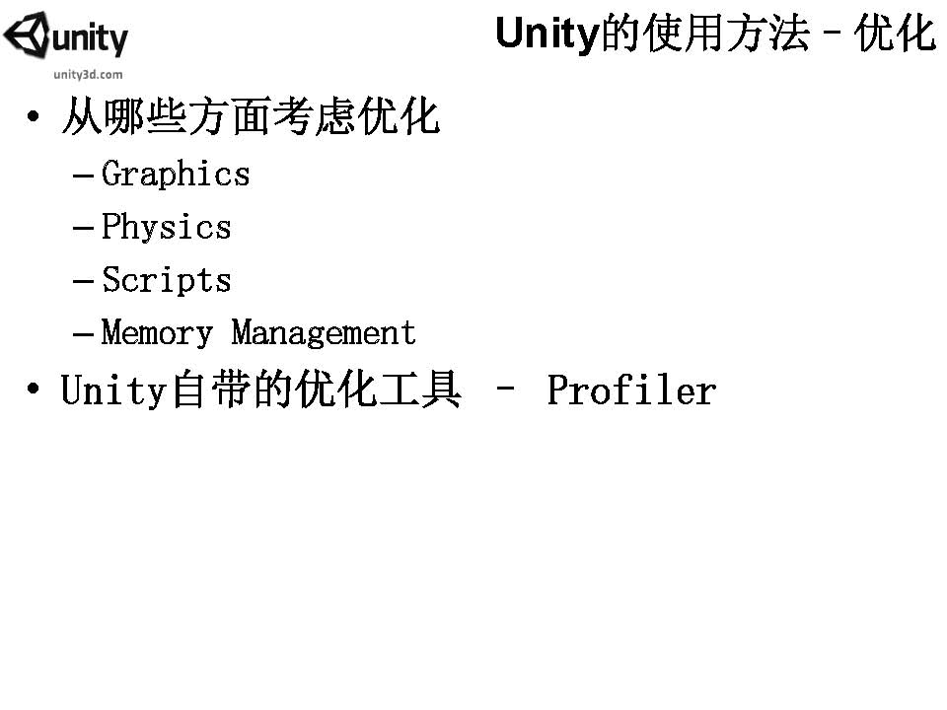

Slide 17
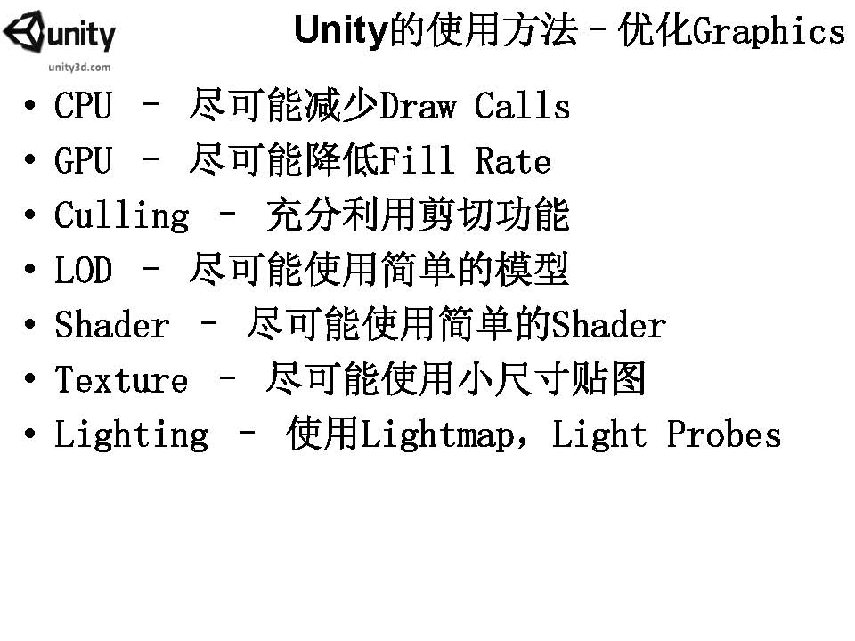

Slide 18
